Slide 1
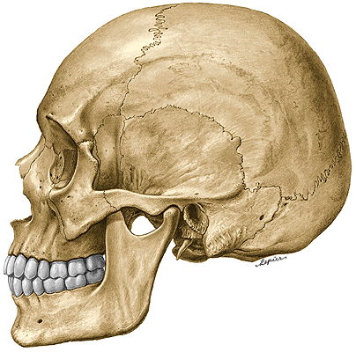
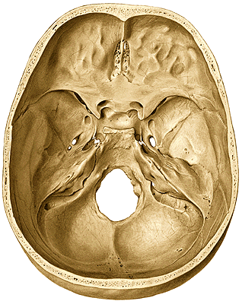
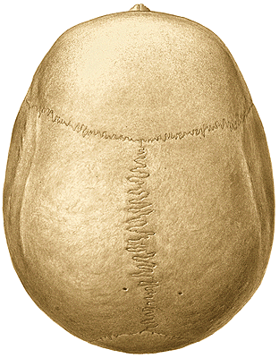
PROSTORY A DUTINY V LEBCE
Calvaria
Basis cranii

Slide 2
Calvaria
frons, vertex, occiput
sutura sagittalis, coronalis, lambdoidea, squamosa
tubera frontalia, parietalia
linea temporalis superior et inferior,
foramina parietalia

Slide 3
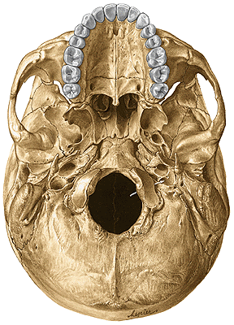
Basis cranii
Basis cranii interna
Basis cranii externa

Slide 4
BASIS CRANII INTERNA
Fossa cranii anterior
Fossa cranii media
Fossa cranii posterior

Slide 5
FOSSAE CRANII
FOSSA TEMPORALIS
FOSSA INFRATEMPORALIS
FOSSA PTERYGOPALATINA
ORBITA
CAVITAS NASI OSSEA
CAVUM ORIS OSSEUM

Slide 6
Fossa temporalis
Mediální stěna
linea temporalis superior (os frontale, os parietale)
facies temporalis alae majoris ossis sphenoidalis
pars squamosa ossis temporalis
Ventrální stěna
facies temporalis ossis zygomatici
processus zygomaticus ossis frontalis
Laterální stěna
arcus zygomaticus
Obsah:
musculus temporalis + nervy a cévy

Slide 7
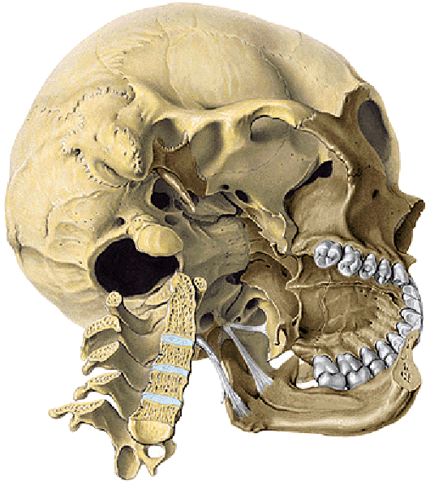
Fossa infratemporalis
Horní stěna
Crista infratemporalis alae majoris ossis sphenoidalis
Mediální stěna
Lamina lateralis processus pterygoidei
Ventrální stěna
Facies infratemporalis corporis maxillae
Laterální stěna
Ramus mandibulae
Obsah:
musculi pterygoidei + nervy a cévy

Slide 8
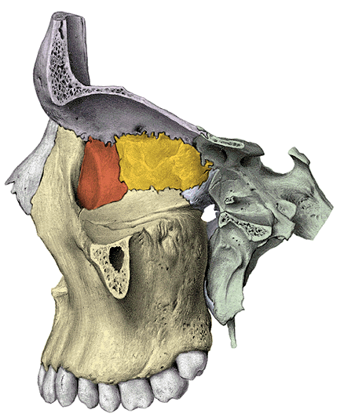
Fossa pterygopalatina
Horní stěna
Facies maxillaris alae majoris ossis sphenoidalis
Mediální stěna
Lamina perpendicularis ossis palatini
Ventrální stěna
tuber maxillae
Dorzální stěna
Processus pterygoideus ossis sphenoidalis
Obsah:
cévy a nervy (ganglion pterygopalatinum)

Slide 9
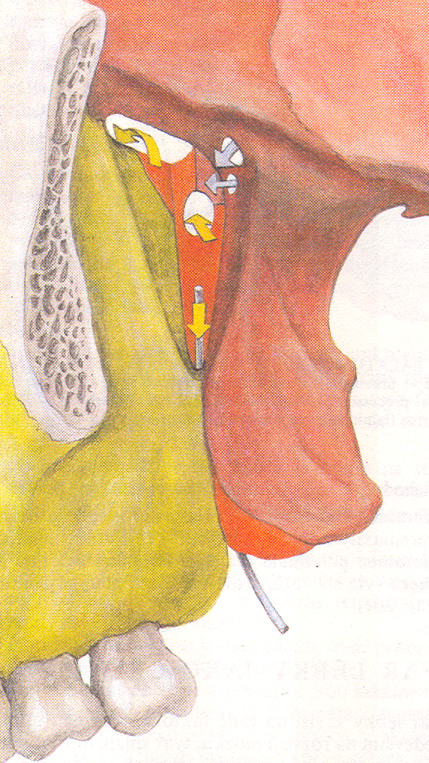
Fossa pterygopalatina – komunikace
foramen rotundum
fossa cranii media
canalis palatinus major
cavum oris
fissura orbitalis inferior
orbita
foramen sphenopalatinum
cavum nasi osseum
canalis pterygoideus
basis cranii externa

Slide 10
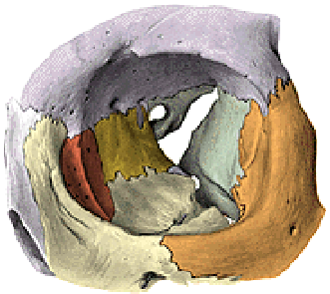
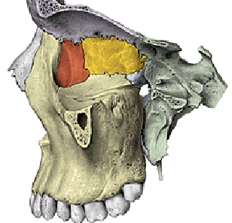
Orbita
Aditus orbitae
margo supraorbitalis, infraorbitalis
Horní stěna
pars orbitalis ossis frontalis
ala minor ossis sphenoidalis
Mediální stěna
processus frontalis maxillae
os lacrimale
lamina orbitalis ossis ethmoidalis
ala minor ossis sphenoidalis

Slide 11
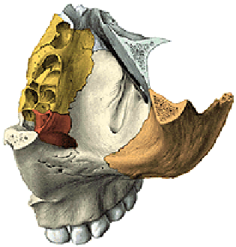
Laterální stěna orbity
facies orbitalis ossis zygomatici
facies orbitalis alae majoris ossis sphenoidalis
fissura orbitalis superior et inferior
Kaudální stěna orbity
facies orbitalis corporis maxillae
facies orbitalis ossis zygomatici
processus orbitalis ossis palatini

Slide 12
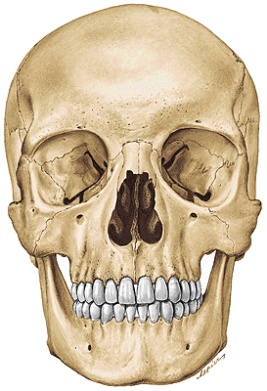
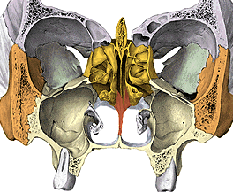
Cavitas nasi ossea
apertura piriformis
choanae
Strop dutiny nosní
Spodina (palatum durum)
Mediální stěna (septum nasi)
Laterální stěna (tři vrstvy)

Slide 13
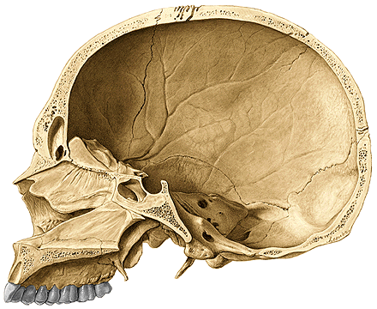
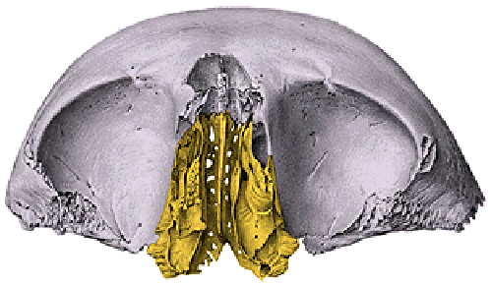
Cavitas nasi ossea
Horní stěna
ossa nasalia
pars nasalis ossis frontalis
lamina cribrosa ossis ethmoidalis
corpus ossis sphenoidalis

Slide 14
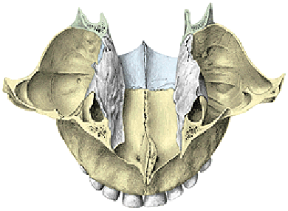
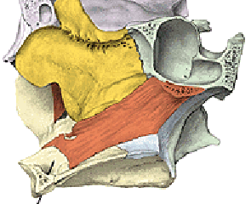
Kaudální stěna dutiny nosní
Mediální stěna dutiny nosní
(septum nasi)
(palatum durum)
os incisivum (premaxilla)
processus palatini maxillarum
laminae horizontales patrových kostí
lamina perpendicularis ossis ethmoidalis
vomer

Slide 15
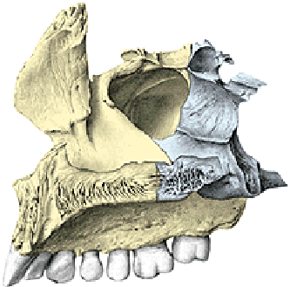
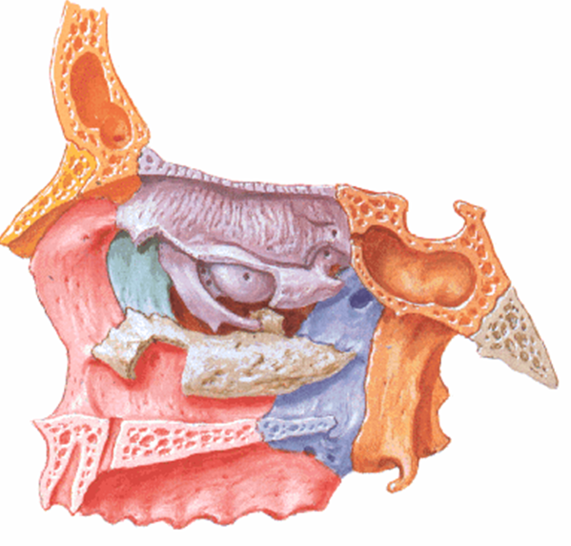
Laterální stěna nosní dutiny
1
2
4
6
7
3
5
*processus frontalis maxillae (1)
*facies nasalis corporis maxillae (2)
*lamina medialis processus pterygoidei (3)
**os lacrimale (4)
**lamina perpendicularis ossis palatini (5)
***labyrinthus ethmoidalis (concha nasalis superior et media) 6
***concha nasalis inferior (7)
*zevní vrstva laterální stěny
**střední vrstva laterální stěny
*** vnitřní vrstva lat. stěny

Slide 16
Meatus nasi (průchody nosní)
Meatus nasi superior
cellulae ethmoid. post.,
sinus sphenoidalis
Meatus nasi medius
sinus maxillaris
sinus frontalis
cellulae ethmoid. ant., med.
Meatus nasi inferior
ductus nasolacrimalis
Meatus nasopharyngeus
Meatus nasi communis
Laterální stěna nosní dutiny s meatus nasi

Slide 17
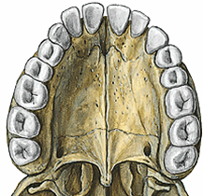
Cavum oris osseum
Horní stěna (palatum durum)
processus palatinus maxillae
os incisuvum
lamina horizontalis ossis palatini
Laterální a přední stěna
processus alveolares maxily a mandibuly
Dolní stěna –
tvořena svaly !!!!!!!

Slide 18
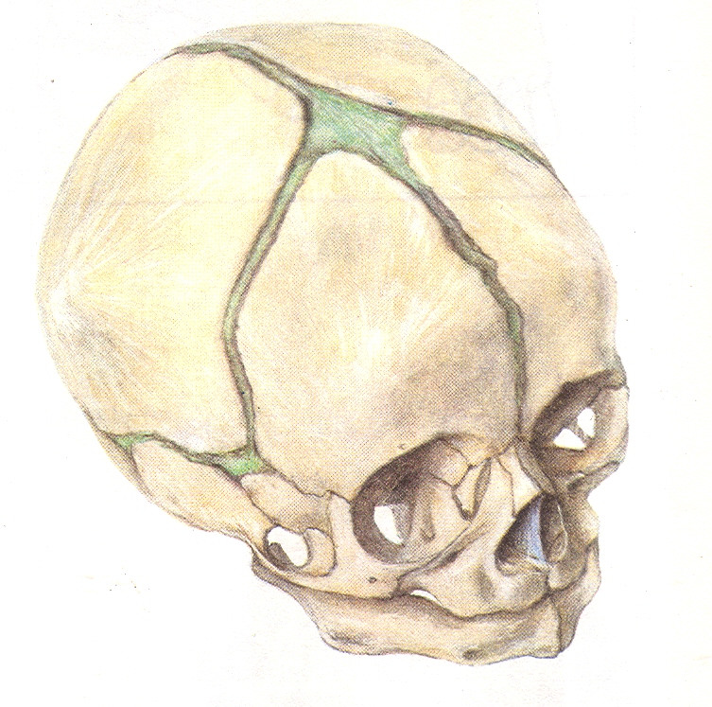
Novorozenecká lebka
obvod asi 34 cm,
délka asi 11,5 cm
šířka 9 cm
kapacita asi 370 cm³
splanchnocranium : neurocranium (1 : 8)
bez processus alveolares čelistí
paranasální dutiny (sinusy) nevytvořeny
symphysis menti
angulus mandibulae asi 140º – 150º

Slide 19
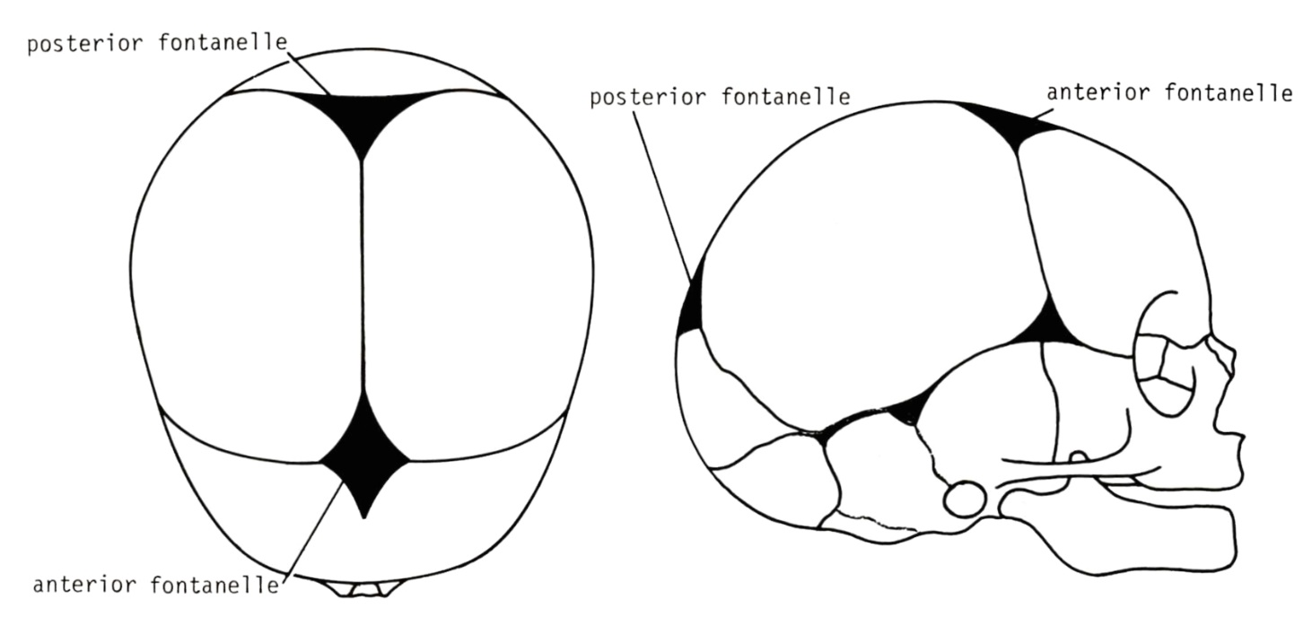
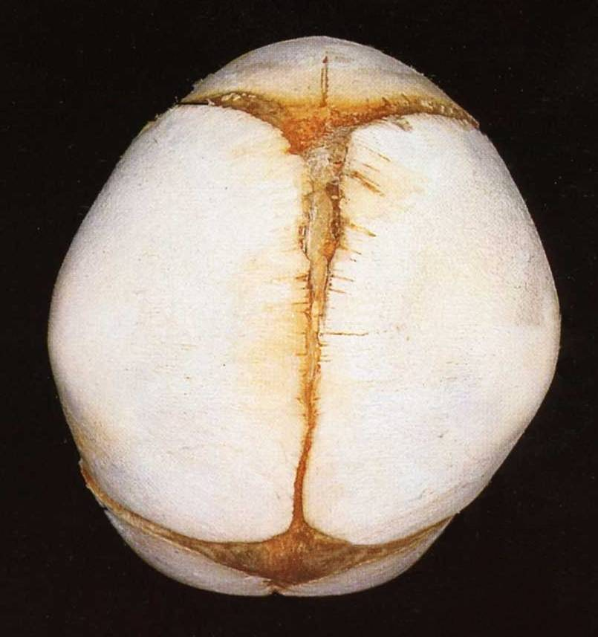
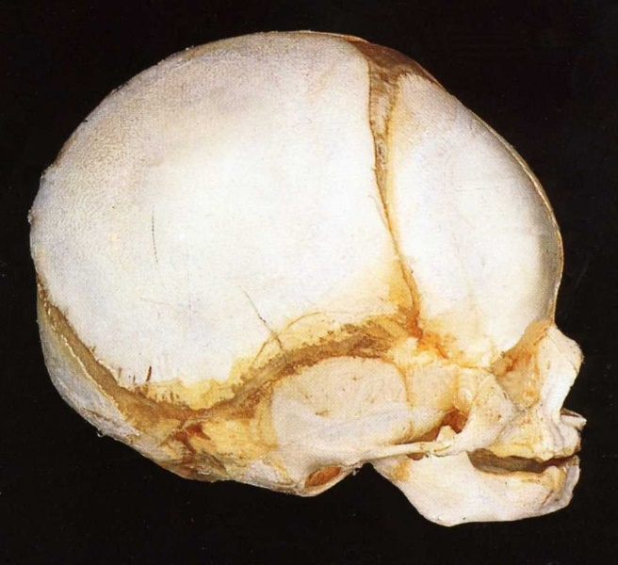
Novorozenecká lebka
Fonticulus major
(srůst mezi 1.-2. rokem)
Fonticulus minor
(srůst po 3 měsíci)
Fonticulus sphenoidalis
Fonticulus mastoideus
Sutura frontalis
(sutura metopica)
Anulus tympanicus

Slide 20
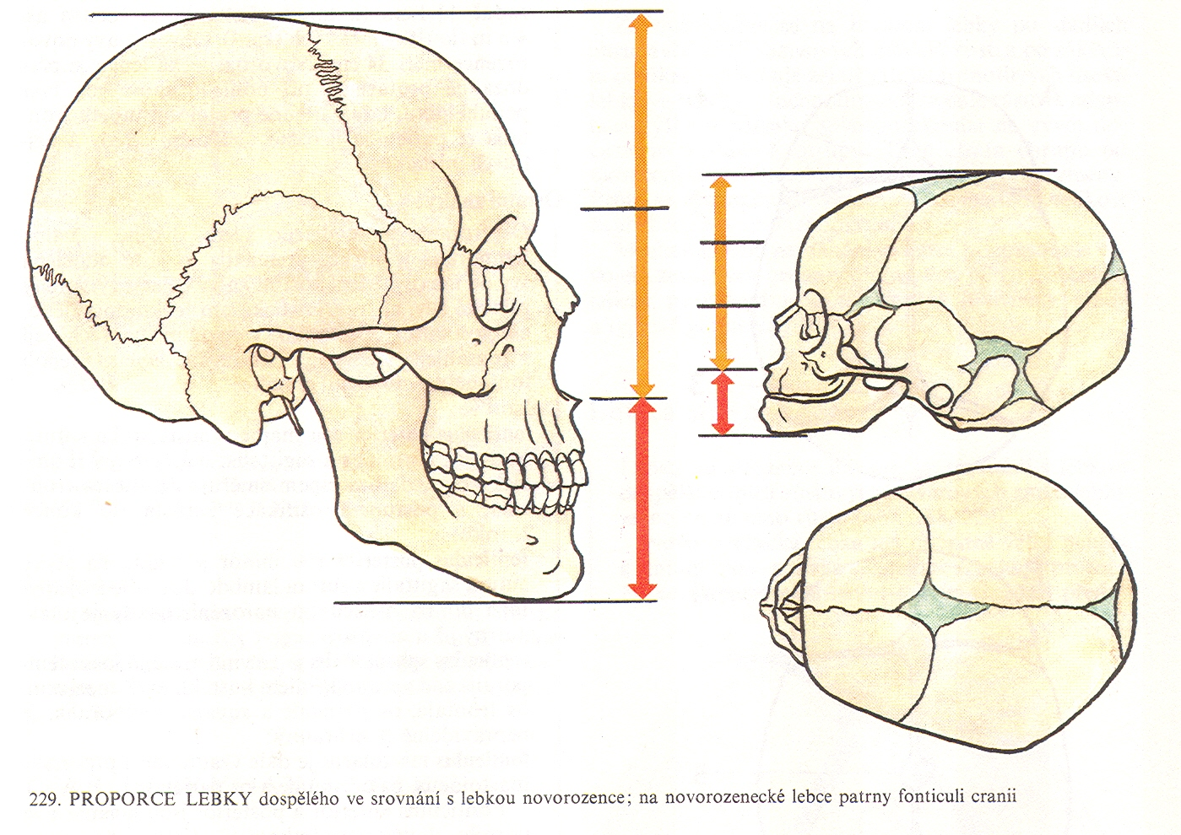
Proporce neurocranium : splanchnocranium dospělého a novorozence

Slide 21
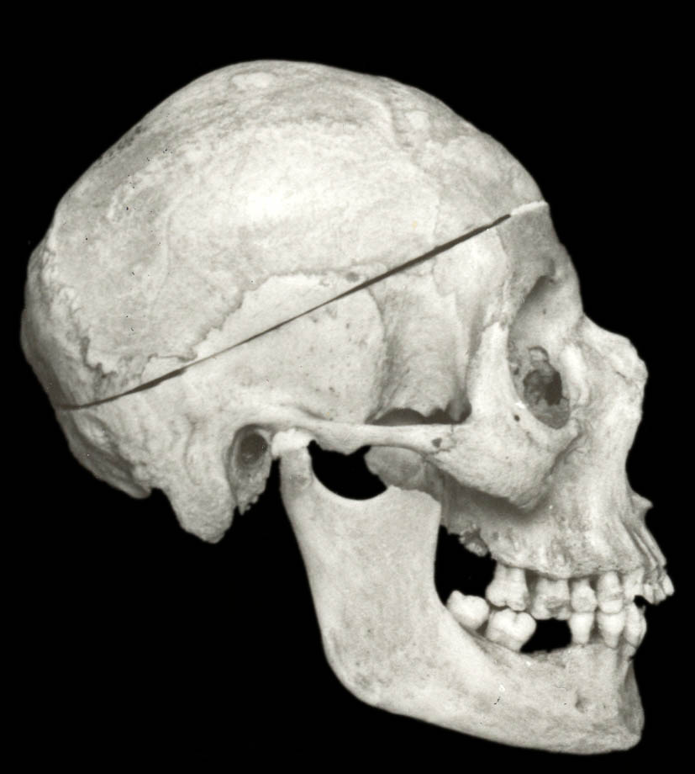
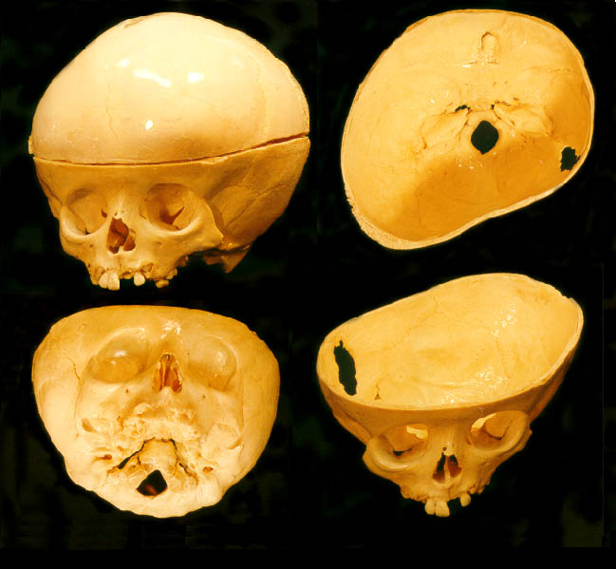
Kapacita lebky
muži asi 1350 cm³
ženy asi 1250 cm³
mikrocefalie (pod 1000 cm³)
makrocefalie (nad 1800 cm³)
Mikrocefalie (355 ccm)
Makrocefalie (6840 ccm)

Slide 22
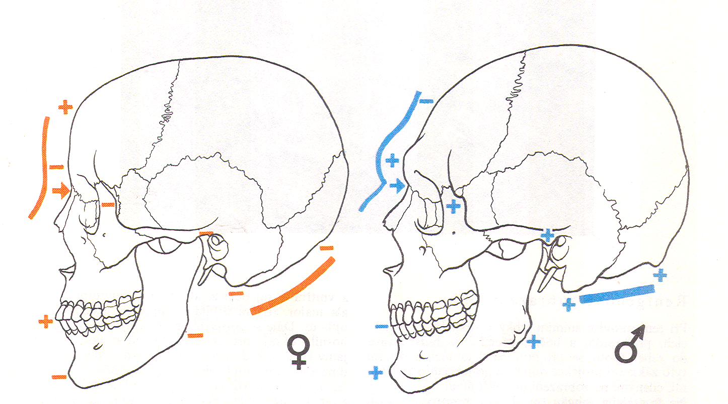
Pohlavní rozdíly na lebce
nasofrontální přechod
glabella, arcus superciliares
tubera frontalia a parietalia
processus mastoideus
protuberantia occipitalis externa (regio nuchae)
protuberantia mentalis
tuberositas masseterica
processus alveolares

Slide 23
Pro přednášku byly použity obrázky z publikací:
Moore, K. L. (1992): Clinical oriented anatomy. Third edition.
Williams&Wilkins, A Waverly Company.
Gilroy, A. M. et all. (2009): Atlas of Anatomy. Thieme New York, Stuttgart.
Putz, R. (2008):
Atlas of Human Anatomy Sobotta. Elsevier Books.
Platzer, W., Kahle, W., Leonhardt H. (1992):
Locomotor system. Georg Thieme Verlag, Stuttgart,
New York, 4th edition.
Čihák, R. (1987): Anatomie 1. Avicenum, Zdravotnické nakladatelství.

